Slide 1
Организация и проведение оценки по модели PISA в Ярославской области в 2023 году. Обеспечение объективности исследования
Петрова Надежда Владимировна
Региональный координатор Оценки по модели PISA,
Заместитель начальника отдела сопровождения оценочных процедур, ГУ ЯО ЦОиККО

Slide 2
Общие сведения об исследовании
Проводится в соответствии с Методологией и критериями качества общего образования (https://fioco.ru/metod)
С 2019 по 2024 год в каждом субъекте РФ пройдет «Оценка по модели PISA»
Информация и отчеты по предыдущим циклам: https://fioco.ru/pisa-for-schools

Slide 3
Общие сведения об исследовании

Slide 4
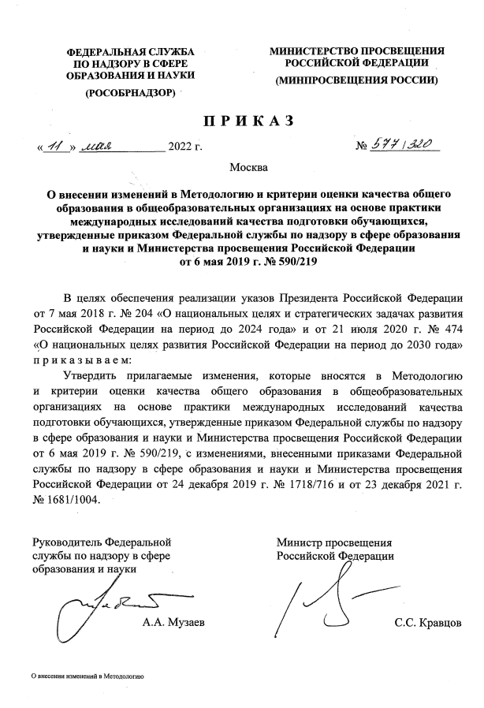
Методология и критерии оценки качества общего образования в ОО на основе практики МСИ качества подготовки обучающихся

Slide 5
Цели Методологии
содействие выполнению указа Президента России от 07.05.2018 № 204 (ред. от 19.07.2018) «О национальных целях и стратегических задачах развития Российской Федерации на период до 2024 года»;
повышение качества общего образования в Российской Федерации;
повышение эффективности управления качеством образования в Российской Федерации;
эффективная реализация мероприятий национального проекта «Образование» и федеральных проектов в его составе.

Slide 6
Источники данных
исследования на основе практики международных исследований качества подготовки обучающихся (TIMSS, PIRLS, PISA);
национальные исследования качества образования (НИКО, мониторинг формирования функциональной грамотности обучающихся);
всероссийские проверочные работы (ВПР);
основной государственный экзамен (ОГЭ);
региональные мониторинговые исследования;
процедуры оценки качества подготовки обучающихся, связанные с развитием современных инструментов оценки качества образования и проводимые в период действия национального проекта «Образование»;
а также данные о качестве образования из открытых и ведомственных источников.

Slide 7
В Методологии предусмотрено
Ежегодный мониторинг динамики показателей в исследовании по модели PISA на представительной выборке для РФ – Общероссийская оценка по модели PISA
Однократное участие каждого региона в проведении исследования по модели PISA на представительной выборке данного региона – Региональная оценка по модели PISA

Slide 8
Отношения процедур

Slide 9
Отношения процедур
Методология и критерии оценки качества общего образования
Региональная оценка по модели PISA
ЯО в 2023 г.
Общероссийская оценка по модели PISA
ЯО 2019-2024 гг.

Slide 10
Участие ЯО в региональной оценке по модели PISA

Slide 11
Важность проекта
Объективная информация для развития системы образования региона;
Объективная информация для развития каждой ОО;
Информация об уровне сформированности ФГ по отношению к результатам РФ;
Информация о влиянии контекстных факторов на систему образования региона и каждой конкретной ОО.

Slide 12
Отличия от других проектов
Мониторинг ИСРО РАО
Проводят разные организации с разными целями;
3 основных вида ФГ, (Мониторинг ИСРО РАО – 6);
Тестирование проходит 1 раз (нет стартового и повторного этапов).

Slide 13
Виды грамотности

Slide 14
Содержание ФГ

Slide 15
Организация оценки по модели PISA

Slide 16
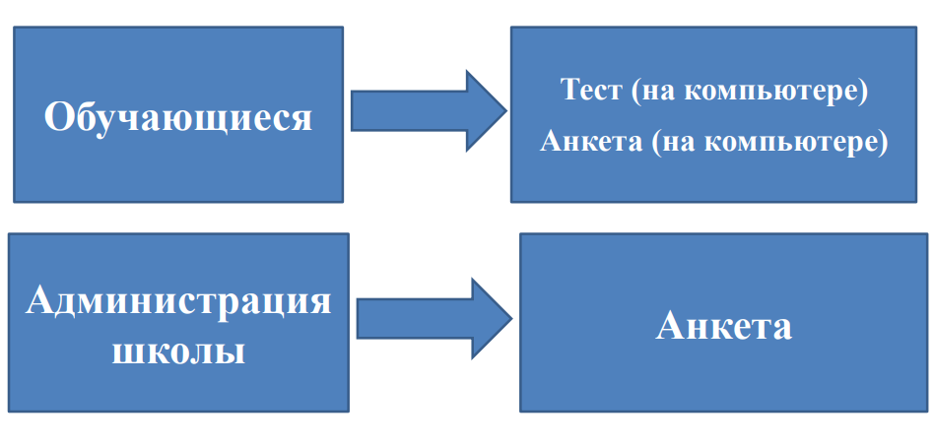
Оценка по модели PISA

Slide 17
Об исследовании
Даты проведения: 09 – 27 октября 2023 года;
Основной этап: 09 – 20 октября, дополнительные сессии – 23 – 27 октября;
Целевая дата рождения обучающихся: с 09.08.2007 по 27.07.2008 (начиная с 7 класса);
Максимум 55 человек в ОО;
Не ОВЗ (нарушения когнитивной сферы);
Коэффициент участия – 85%;

Slide 18
Организация исследования в ЯО
Координатор ОО
Муниципальный координатор
Региональный координатор
Федеральный организатор

Slide 19
Что нужно сделать прежде всего?
Мероприятия | Сроки
Назначение школьных координаторов | До 05.09.2023
Занесение сведений о школьных координаторах в ЛК ФИСОКО | До 11.09.2023
Направление сведений о школьных координаторах в адрес регионального координатора | До 10.09.2023
Предоставление информации о технической готовности образовательных организаций к проведению исследования в компьютерном формате в режиме онлайн | До 11.09.2023
Предоставление образовательными организациями списочного состава всех обучающихся, соответствующих критериям отбора для участия в оценке по модели PISA-2023 | До 11.09.2023

Slide 20
Технические требования к компьютерам
Если все вопросы Инструкции открываются, осуществляется переход между вопросами, удается ответить на все типы вопросов и завершить демотест, можно считать, что характеристики используемых компьютеров, а также пропускная возможность сети Интернет в ОО для проведения на этих устройствах тестирования и анкетирования обучающихся достаточны.

Slide 21
Готовность ОО
Назначены школьные координаторы;
Отобраны учащиеся (Форма участия);
Назначены организаторы в аудитории и технические специалисты в ОО;
Продиагностированы компьютеры;
Составлено расписание проведения сессий тестирования и анкетирования учащихся - 18.09 – 29.09.2023
ОО готовы к проведению тестирования

Slide 22
Расписание (проект)

Slide 23
Распределение времени на тестирование

Slide 24
Региональные наблюдатели
Особенно актуально для:
г. Ярославля и
г. Рыбинска
Кол-во наблюдателей = Кол-во ОО * Кол-во аудиторий * Кол-во сессий

Slide 25
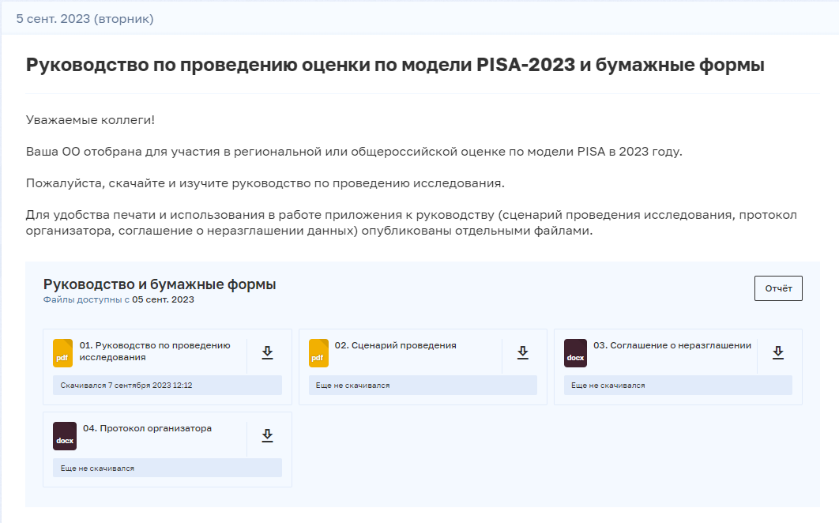
Руководство по проведению
Исчерпывающие инструкции для ШК по всем этапам проведения исследования
Опубликовано 5 сентября в ФИС ОКО

Slide 26
Что предстоит сделать дальше?
Провести информационную работу с обучающимися и родителями;
Получить логины и пароли учащихся;
Провести сессии тестирования и анкетирования учащихся;
Убедиться в загрузке ответов учащихся в Систему тестирования;
Запланировать и провести дополнительную сессию при необходимости;
Заполнить «бумажные формы» и электронный протокол проведения исследования;
Загрузить электронные протоколы наблюдателей;
Провести анкетирование администрации.

Slide 27
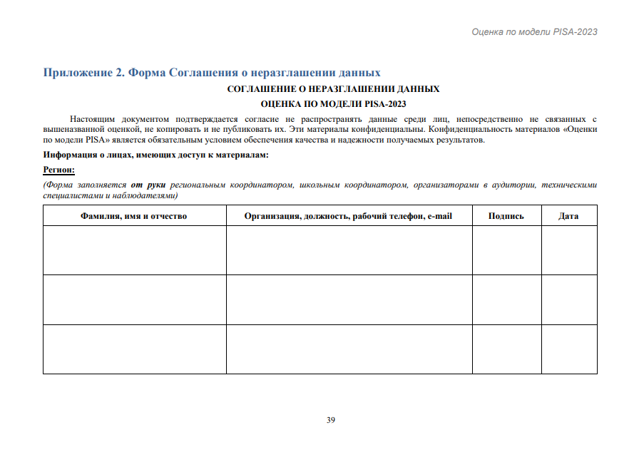
Обеспечение конфиденциальности
Все задействованные специалисты в ОО должны подписать соглашение о неразглашении
Все материалы исследования (задания тестов, анкеты, формы для заполнения, учетные данные,) строго конфиденциальны. Все формы и материалы должны храниться в надежном месте и быть уничтоженными, когда федеральный организатор попросит об этом

Slide 28
Федеральные документы
приказ Министерства просвещения Российской Федерации и Федеральной службы по надзору в сфере образования и науки от 06.05.2019 № 590/219 «Об утверждении Методологии и критериев оценки качества общего образования в общеобразовательных организациях на основе практики международных исследований качества подготовки обучающихся» (с изменениями от 11.05.2022);
письмо Федерального государственного бюджетного учреждения «Федеральный институт оценки качества образования» от 18.08.2023 № 02-23/818 «О проведении общероссийской и региональной оценки по модели PISA в 2023 году»;
письмо Федерального государственного бюджетного учреждения «Федеральный институт оценки качества образования» от 18.08.2023 № 02-23/818 «О предоставлении информации для проведения оценки по модели PISA».

Slide 29
Региональные документы
Письмо министерства образования Ярославской области от 05.09.2023 года «О подготовке к проведению общероссийской и региональной оценки по модели PISA в 2023 году»
Проект приказа министерства образования Ярославской области
Документы в ЛК ФИСОКО

Slide 30
Контакты регионального координатора
ГУ ЯО ЦОиККО
Петрова Надежда Владимировна
Тел.: 8 (4852) 289-066
Тел.: 8 (4852) 287-298
Тел.: +7 901 174 08 02
petrovanv@coikko.ru
nvpetrova19@yandex.ru

